Slide 1



Slide 2

PRINCIPALES FUNCIONES DE LA SECRETARÍA DE ASUNTOS ADMINISTRATIVOS Y DE SEGURIDAD DE LA PRESIDENCIA DE LA REPÚBLICA
segundo cuatrimestre del ejercicio fiscal 2023
(Montos en millones de Quetzales)
  Para el cumplimiento de sus funciones y en fortalecimiento al régimen democrático, La Secretaría de Asuntos Administrativos y de Seguridad de la Presidencia de la República debe cumplir con los siguientes objetivos:
  Garantizar permanentemente la seguridad, integridad física y la vida del Señor Presidente, Vicepresidente y sus respectivas familias.
  Brindar apoyo administrativo y logístico en actividades oficiales y personales dentro del territorio nacional y en el extranjero.

Slide 3
PRINCIPALES FUNCIONES DE LA SECRETARÍA DE ASUNTOS ADMINISTRATIVOS Y DE SEGURIDAD DE LA PRESIDENCIA DE LA REPÚBLICA
segundo cuatrimestre del ejercicio fiscal 2023
(Montos en millones de Quetzales)
  De conformidad con las normas que regulan su funcionamiento, las principales atribuciones
  de La Secretaría de Asuntos Administrativos y de Seguridad de la Presidencia de la República son:
  Creación de mecanismos para el resguardo, seguridad, integridad y vida del Presidente
  y Vicepresidente de la República y sus respectivas familias.
  Planificar y coordinar la movilización y estancia del Presidente de la República y sus respectivas familias.
  Analizar y evaluar las amenazas sobre funcionarios o personas a quienes se les brinda protección para adoptar medidas de prevención respectivas.

Slide 4
PARTE GENERAL
EJECUCIÓN PRESUPUESTARIA

Slide 5
La importancia del pago de Servidores Públicos
SEGUNDO cuatrimestre del ejercicio fiscal 2023
(Montos en millones de Quetzales)
Para el ejercicio fiscal 2023, a la SAAS le fueron asignados Q.133,000,000.00, haciendo un presupuesto vigente de Q.135,700,000.00, de los cuales durante el Segundo Cuatrimestre fueron ejecutados un total de Q.88,115,603.67, lo cual representa un 64.93% del presupuesto vigente, quedando un saldo por ejecutar de Q.47,584,396.33. El presupuesto está distribuido en 5 grupos de gasto que coadyuvan al cumplimiento del objeto y atribuciones institucionales; los gastos más relevantes son: los salarios, pago de servicios básicos, arrendamiento, viáticos, materiales y suministros para mantenimiento de edificios y oficinas, repuestos, combustible y el pago de prestaciones laborales, tal y como se muestra en el cuadro a continuación.
GRP | DESCRIPCIÓN | VIGENTE | EJECUTADO ACUMULADO 2DO CUATRI. | % EJECUCIÓN
000 | SERVICIOS PERSONALES | 106,023,333.00 | 69,537,963.03 | 65.59%
100 | SERVICIOS NO PERSONALES | 8,655,799.00 | 5,164,341.85 | 59.66%
200 | MATERIALES Y SUMINISTROS | 17,859,996.20 | 10,348,543.33 | 57.94%
300 | PROPIEDAD, PLANTA, EQUIPO E INTANGIBLES | 343,642.80 | 337,941.39 | 98.34%
400 | TRANSFERENCIAS CORRIENTES | 2,817,229.00 | 2,726,814.07 | 96.79%
 | TOTAL | 135,700,000.00 | 88,115,603.67 | 64.93%

Slide 6
EJECUCIÓN presupuestaria por grupos al segundo cuatrimestre
SEGUNDO cuatrimestre del ejercicio fiscal 2023
(Montos en millones de Quetzales)

Slide 7
Grupo 000
servicios personales
SEGUNDO cuatrimestre del ejercicio fiscal 2023
(Montos en millones de Quetzales)
DESCRIPCIÓN | RENGLONES PRESUPUESTARIOS |  |  | TOTALES | %NÓMINA
 | 011 | 031 | 029
PUESTOS ACTIVOS | 927 | 43 | 4 | 974 | 79%
PUESTOS VACANTES | 247 | 07 | 0 | 254 | 21%
TOTALES | 1,174 | 50 | 4 | 1,228 | 100%

Slide 8
EJECUCIÓN DEL PRESUPUESTO
GENERAL DEL ESTADO
segundo cuatrimestre del ejercicio fiscal 2023
(Montos en millones de Quetzales)

Slide 9
EJECUCIÓN DEL PRESUPUESTO
GENERAL DEL ESTADO
SEGUNDO cuatrimestre del ejercicio fiscal 2023
(Montos en millones de Quetzales)

Slide 10
¿En qué utiliza el dinero la Secretaría de Asuntos Administrativos y de Seguridad de la Presidencia?
SEGUNDO cuatrimestre del ejercicio fiscal 2023
(Montos en millones de Quetzales)
El dinero se utiliza en la adquisición de diferentes bienes o servicios y en transferencias que son necesarias para cumplir con las finalidades de la institución.
Para mostrar de forma ordenada a la población en qué se utiliza el dinero, el gasto del sector público se muestra por grupos de gasto.
El gasto se divide en 5 grupos

Slide 11
Pago de Sueldos y Salarios de Servidores Públicos
SEGUNDO cuatrimestre del ejercicio fiscal 2023
(Montos en millones de Quetzales)
Presupuesto vigente total para el pago de servidores públicos
  Q. 106,023,333.00
Presupuesto utilizado en el Segundo Cuatrimestre 2023 para el pago de servidores públicos
  Q. 69,537,963.03
Saldo para el pago de servidores públicos
  Q. 36,485,369.97
Este rubro constituye el 78% del total del presupuesto de La Secretaría de Asuntos Administrativos y de Seguridad de la Presidencia de la República.

Slide 12
¿En qué invierte la Secretaría de Asuntos Administrativos y de Seguridad de la Presidencia?
SEGUNDO cuatrimestre del ejercicio fiscal 2023
(Montos en millones de Quetzales)
La Secretaría de Asuntos Administrativos y de Seguridad de la Presidencia de la República invierte en la adquisición de equipo y licencias necesarios para fortalecer las actividades de la Secretaría que dan cumplimiento a nuestro mandato.
Asimismo, invierte en reparaciones y remozamientos de las instalaciones, como mejoras a los equipos.
La inversión se divide principalmente en adquisición de equipo.

Slide 13
Monto utilizado en inversión
SEGUNDO cuatrimestre del ejercicio fiscal 2023
(Montos en millones de Quetzales)
Presupuesto vigente total para la inversión
  Q. 343,642.80
Presupuesto utilizado en el Segundo Cuatrimestre 2023 para la inversión
  Q. 337,941.39
Saldo para la inversión
  Q. 5,701.41
Este rubro constituye el 0.25% del total del presupuesto de La Secretaría de Asuntos Administrativos y de Seguridad de la Presidencia de la República.

Slide 14
¿Qué finalidades atiende la Secretaría de Asuntos Administrativos y de Seguridad de la Presidencia?
SEGUNDO cuatrimestre del ejercicio fiscal 2023
(Montos en millones de Quetzales)
Los Recursos Públicos se utilizan con fines específicos para el cumplimiento de los objetivos del Estado que impactan directamente en la población.
Cada entidad atiende y prioriza las finalidades que le corresponden de conformidad con la ley. En el caso de la SAAS, al ser una Institución que no brinda servicios directos a la población, destina su presupuesto a garantizar permanentemente la seguridad, integridad física y la vida del Presidente y Vicepresidente de la República y la de sus respectivas familias, así como brindarles toda clase de apoyo administrativo y logístico en actividades oficiales y personales dentro del territorio nacional y en el extranjero.
La principal finalidad que se atiende es Servicios Públicos Generales con un 100% del presupuesto total de la Secretaría de Asuntos Administrativos y de Seguridad de la Presidencia de la República.

Slide 15
EJECUCIÓN DEL PRESUPUESTO
Por finalidad
SEGUNDO cuatrimestre del ejercicio fiscal 2023
(Montos en millones de Quetzales)

Slide 16
Resultados específicos
PRINCIPALES AVANCES Y RESULTADOS

Slide 17
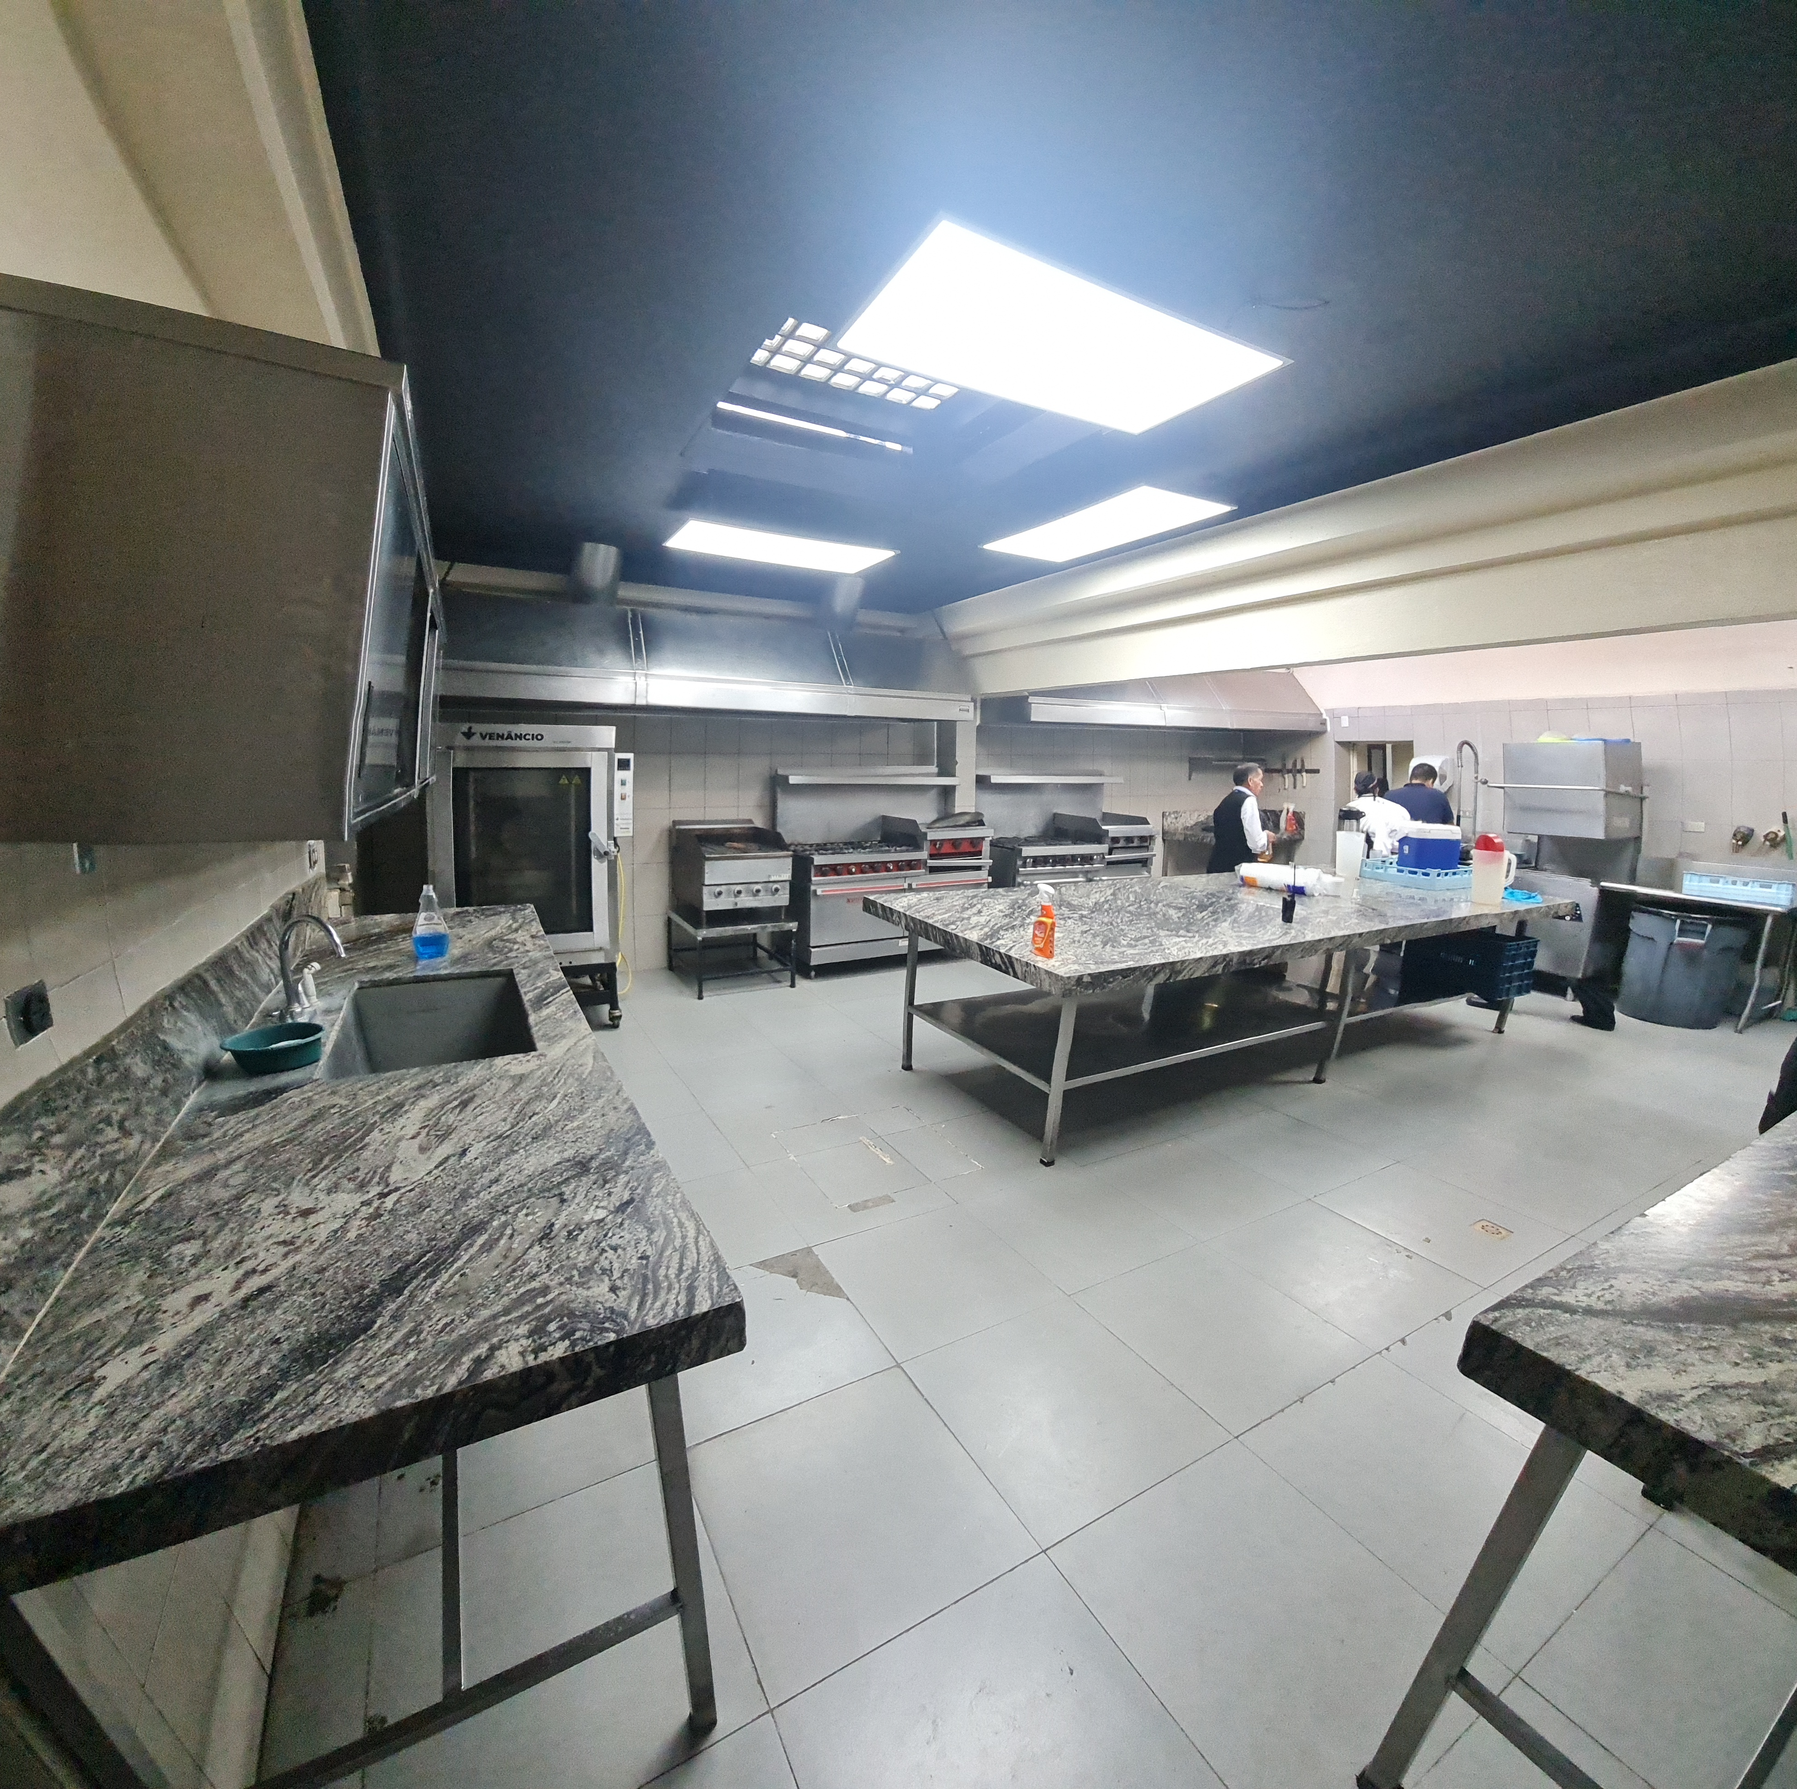
Resultados específicos
PRINCIPALES AVANCES Y RESULTADOS
Remozamiento en cocina I de casa presidencial
MANTENIMIENTO DE EDIFICIOS
Con la intervención de los talleres de albañilería, plomería, pintura y electricidad, se procedió al remozamiento de paredes, limpieza de mobiliario, aplicación de pintura en techo, cambio de iluminación, limpieza en el cableado eléctrico y fumigación para evitar plagas.

Slide 18
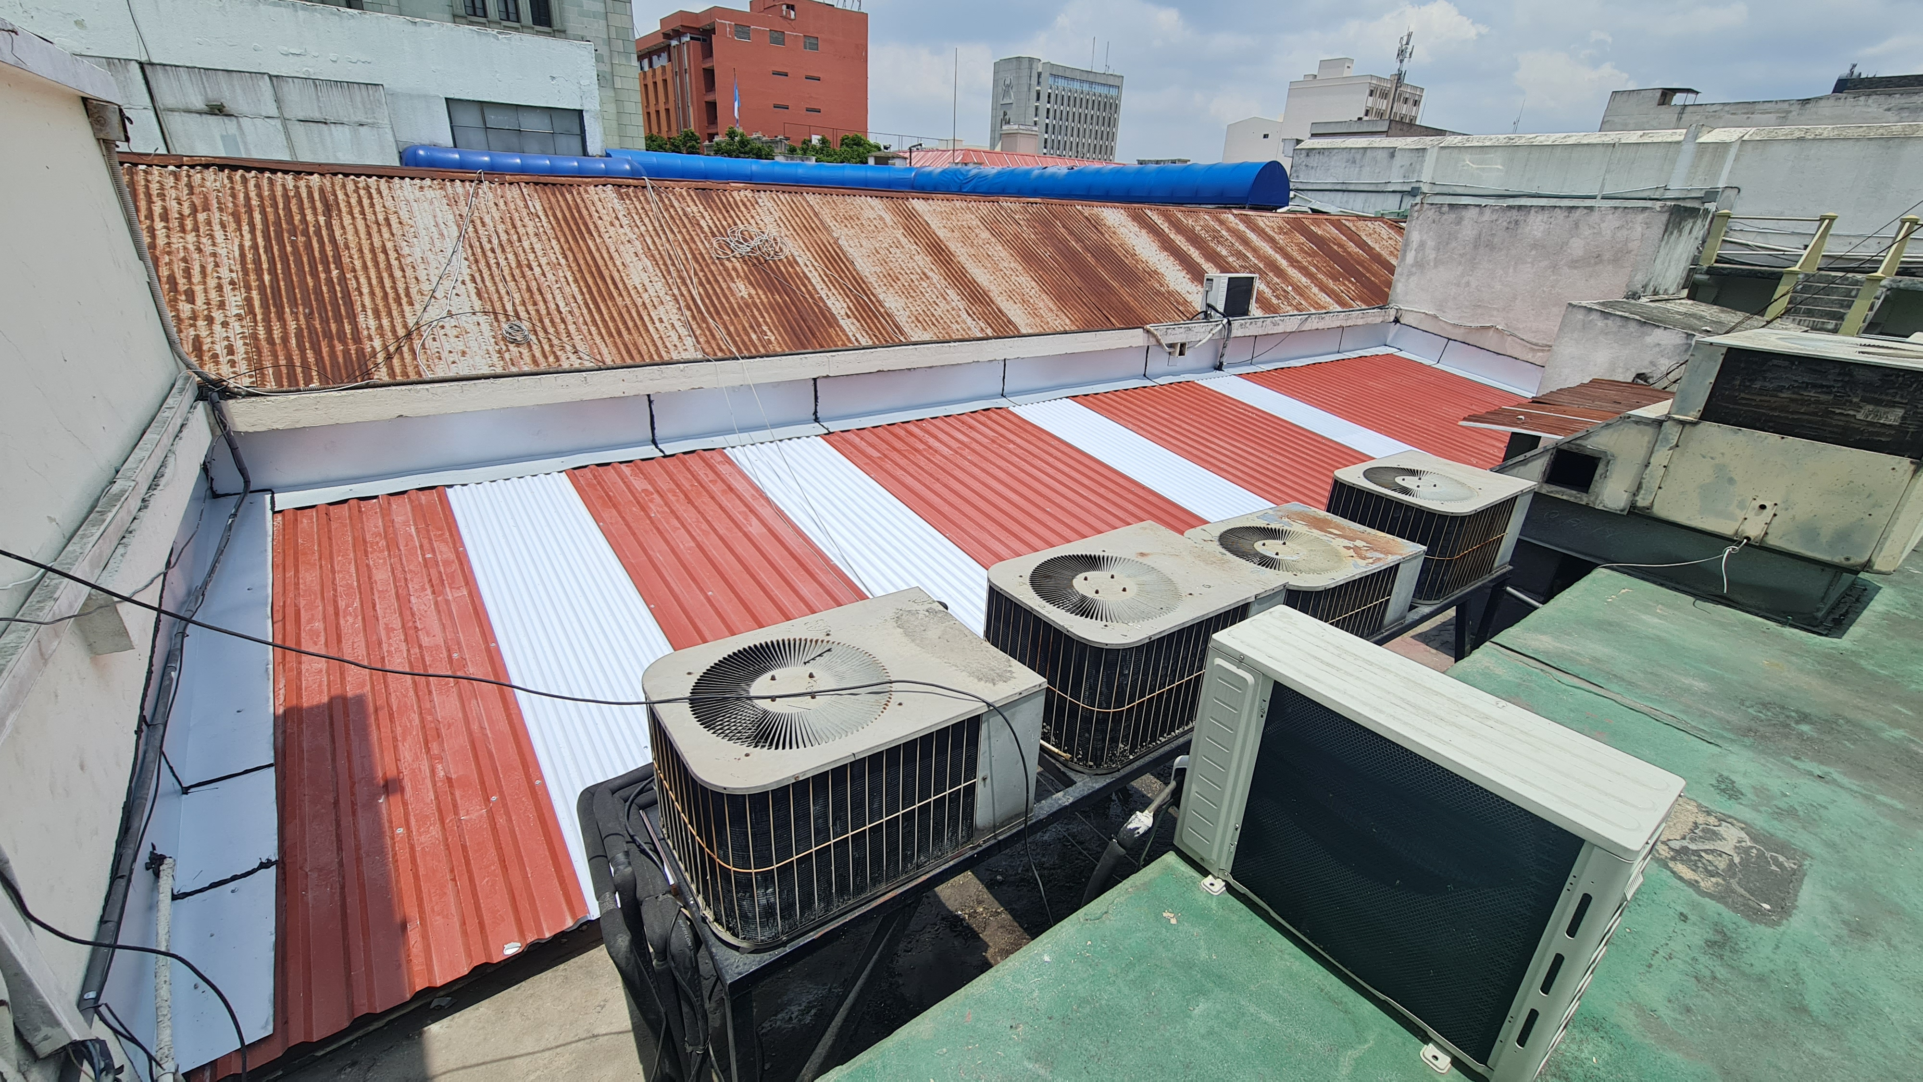
Resultados específicos
PRINCIPALES AVANCES Y RESULTADOS
Cambio de láminas en el privado de casa presidencial
MANTENIMIENTO DE EDIFICIOS
Se procedió al cambio de láminas que cubre área de pasillo de Casa Presidencial, ya que presentaban deterioro provocando filtraciones en temporada de invierno.

Slide 19
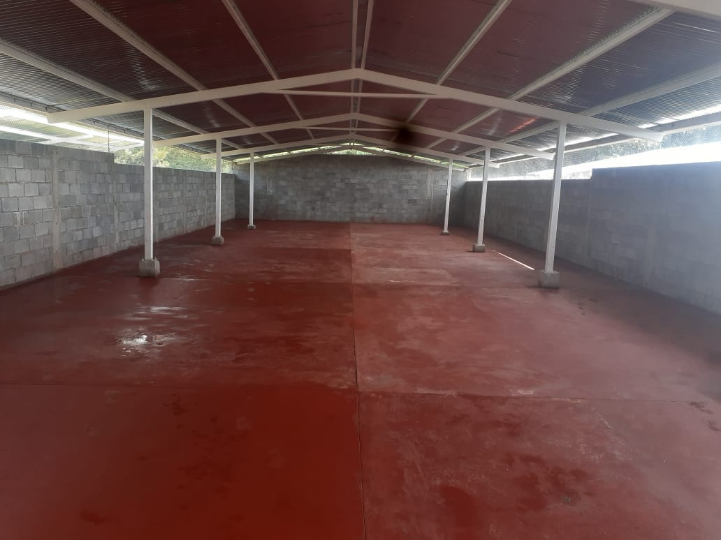
Resultados específicos
PRINCIPALES AVANCES Y RESULTADOS
Construcción de bodega para bienes de inventarios en la academia de la saas
MANTENIMIENTO DE EDIFICIOS
Con el fin de mejorar el resguardo de bienes que se encuentran en proceso de baja de esta Secretaria, se construyó una bodega en la Academia de la SAAS, ya que no se cuenta con espacio suficiente en la sede central para seguir alojando los mismos.

Slide 20
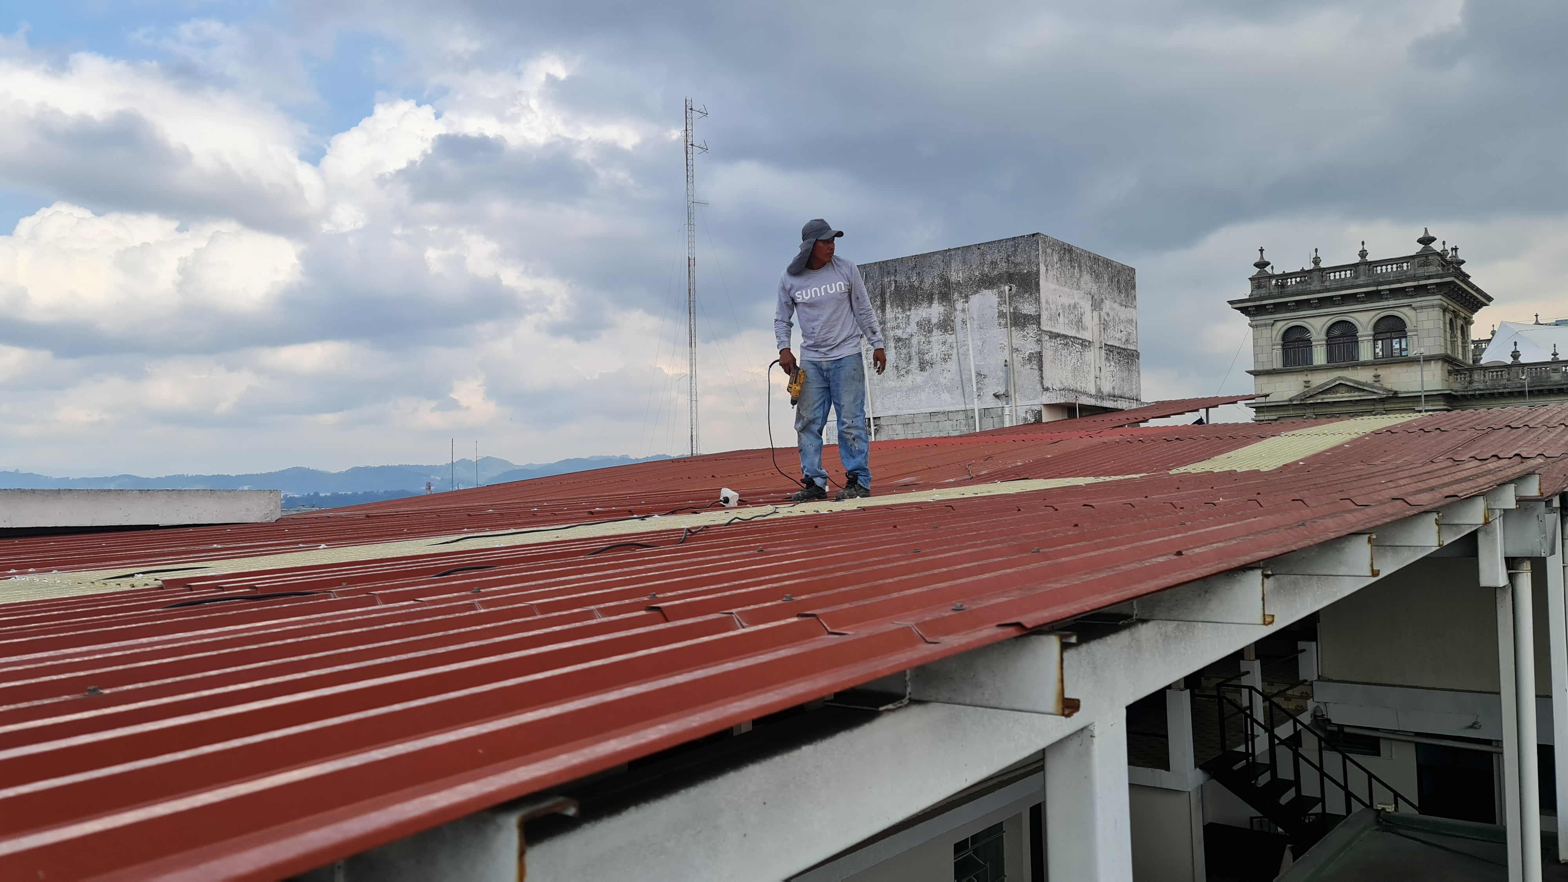
Resultados específicos
PRINCIPALES AVANCES Y RESULTADOS
Cambio de láminas en techos de las instalaciones de la saas
MANTENIMIENTO DE EDIFICIOS
Con la intervención del personal del taller de herrería, se realizó el cambio y reparación de láminas que se encontraban en mal estado en diferentes áreas de la Secretaría.

Slide 21
Resultados específicos
PRINCIPALES AVANCES Y RESULTADOS
Instalación de pararrayos EN LA FINCA SANTO TOMÁS
MANTENIMIENTO DE EDIFICIOS
Se apoyó a la Dirección de Informática y Comunicaciones con personal del taller de electricidad y herrería, se realizó la instalación de un pararrayos en la Finca Santo Tomás, Escuintla, debido a las condiciones climáticas del lugar era de suma importancia tomar las medidas de seguridad necesarias para salvo guardar la integridad física del personal que labora en dicho lugar y equipo instalado en las instalaciones.

Slide 22
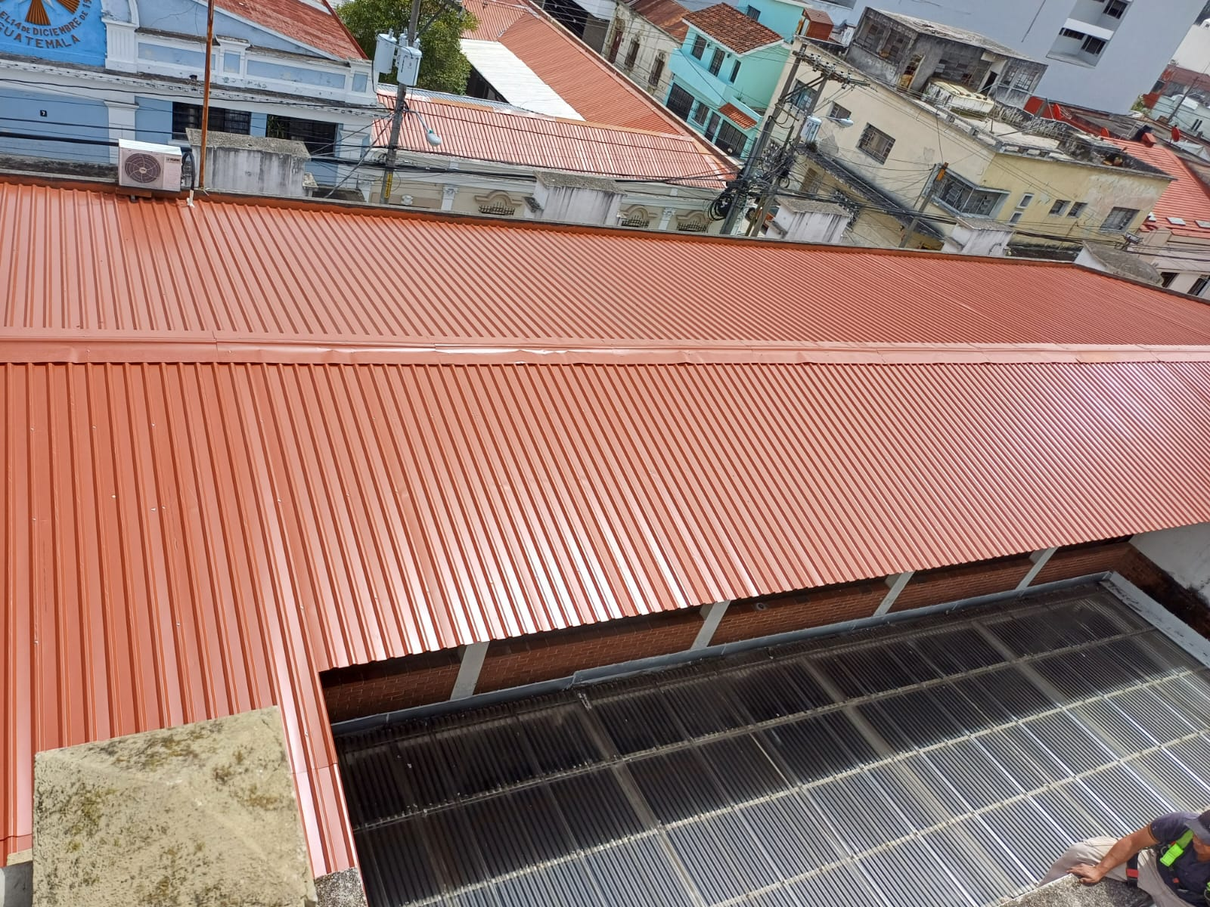
Resultados específicos
PRINCIPALES AVANCES Y RESULTADOS
Cambio de láminas en el techo del área de informática
MANTENIMIENTO DE EDIFICIOS
Se realizó el cambio de láminas en el área que ocupa la Dirección de Comunicación e Informática; asimismo, de la Dirección de Auditoría Interna ya que las existentes se encontraban en mal estado las cuales generaban filtraciones de agua comprometiendo el resguardo de equipo y aparatos electrónicos.

Slide 23
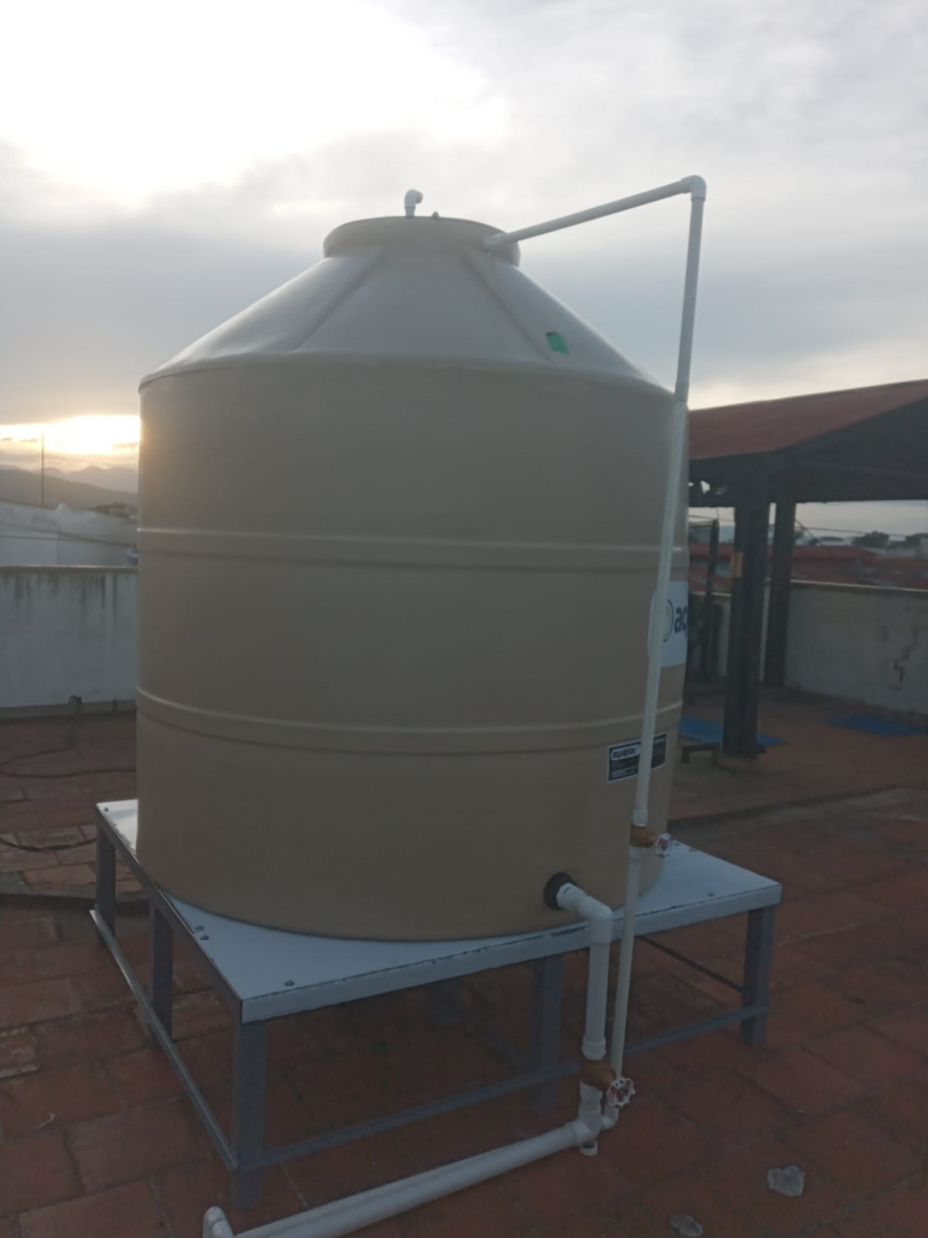
Resultados específicos
PRINCIPALES AVANCES Y RESULTADOS
Instalación de tanques de agua potable en área de la guardia presidencial
MANTENIMIENTO DE EDIFICIOS
Con el apoyo del taller de plomería se procedió a la instalación de bases metálicas para colocar depósitos de agua en la losa del Destacamento de la Guardia Presidencial que ocupa en esta Secretaría, con el fin de abastecer dicho Destacamento y la enfermería.

Slide 24
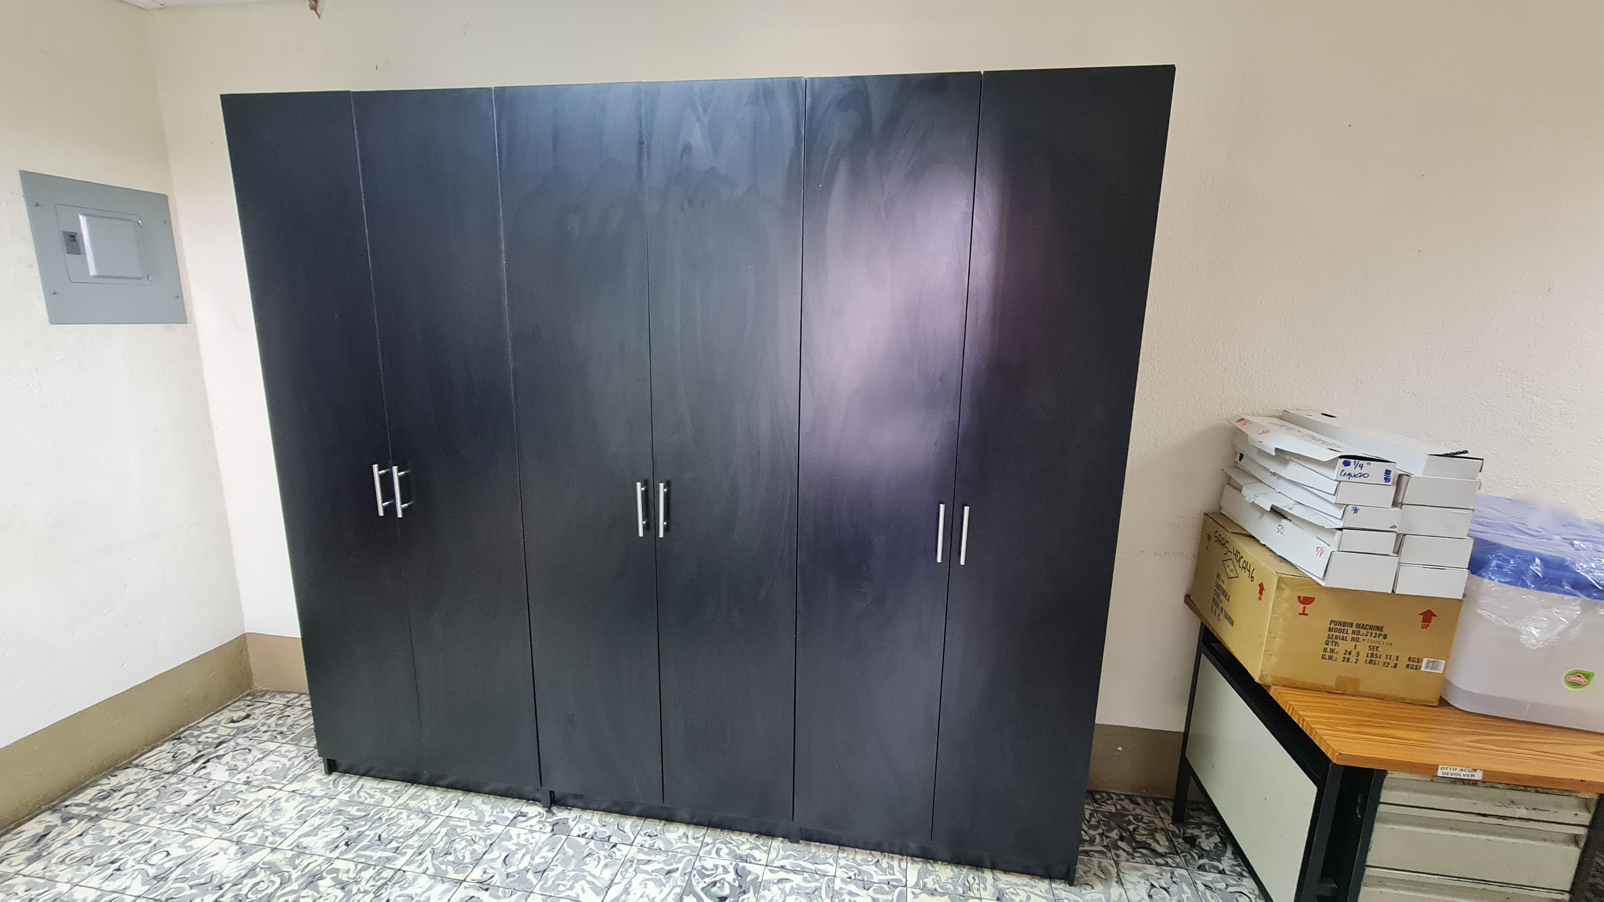
Resultados específicos
PRINCIPALES AVANCES Y RESULTADOS
Instalación de mobiliario para oficinas
MANTENIMIENTO DE EDIFICIOS
Se fabricaron muebles destinados para el reguardo de documentos de las oficinas de la Unidad de planificación y Departamento de compras, en virtud que se carecían de los mismos.

Slide 25
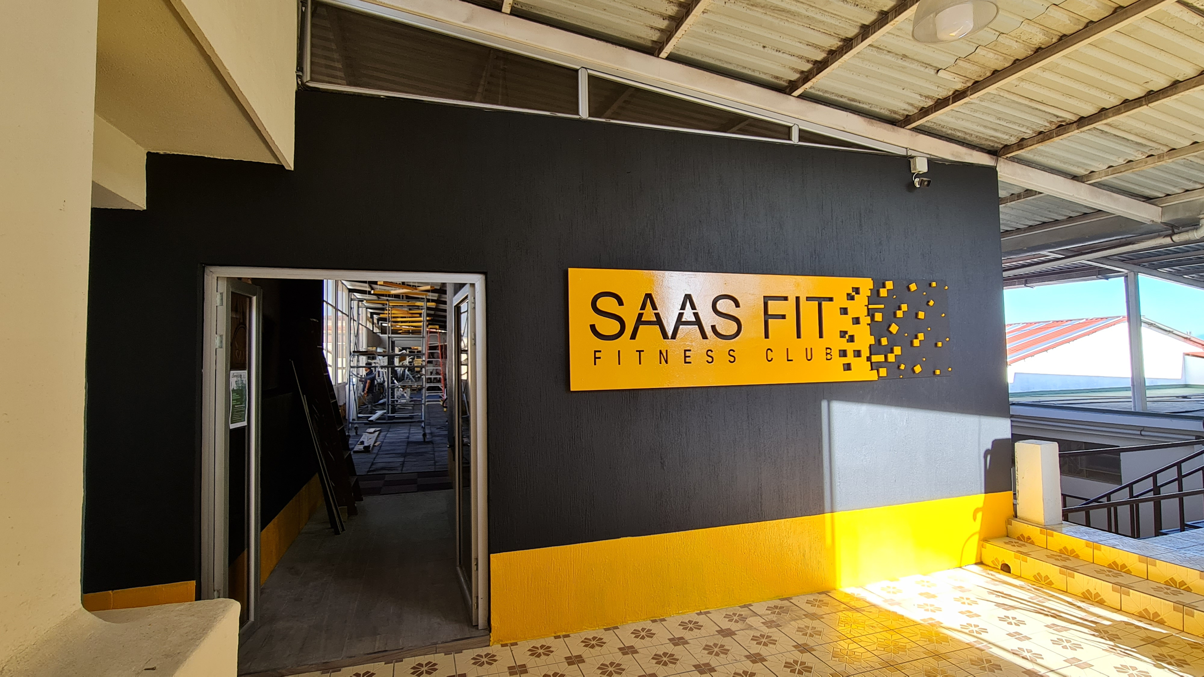
Resultados específicos
PRINCIPALES AVANCES Y RESULTADOS
Remozamiento del gimnasio de la saas MANTENIMIENTO DE EDIFICIOS
Como parte del compromiso a la dignificación del personal de la SAAS, se procedió a remozar el área del gimnasio mejorando la ventilación, los baños y la iluminación, obteniendo como resultado un ambiente digno de satisfacción para todo los usuarios y generar sentido de pertenecía hacia esta Secretaría.

Slide 26
Principales Avances
MANTENIMIENTO VEHICULAR
Los trabajos que se realizan en el taller de mecánica van desde servicio menor/mayor de motor, servicios de frenos, hasta reparación total de motor, tren delantero, diagnósticos con escáner, enderezado y pintura, instalaciones de luces, neblineras, sirenas, tamaleras y todo trabajo electromecánico, así como revisión, reparación y mantenimiento de sistema de aire acondicionado vehicular. En el siguiente cuadro se presentan los trabajos realizados durante el primer cuatrimestre.
No. | TIPOS DE TRABAJO | 2do. Cuatrimestre
1 | Trabajos mecánicos de tipo preventivo | 324
2 | Trabajos mecánicos de tipo correctivo | 144
3 | Lavado de vehículos | 1,602
4 | Pinchazos | 38
 | TOTAL DE ACCIONES | 2,018

Slide 27
Principales Avances
MANTENIMIENTO VEHICULAR
El Departamento de Mantenimiento Vehicular, tiene a su cargo el despacho de combustible gasolina súper y diésel, ya que la Secretaría cuenta con su propia gasolinera para dar cumplimiento de manera efectiva a su misión.
15,583.41 galones
Diésel.
3,096.80
galones
Gasolina súper.

Slide 28
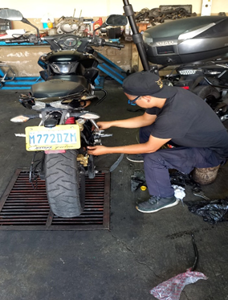
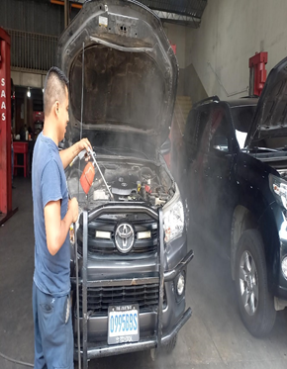
Principales Avances
MANTENIMIENTO VEHICULAR
Mantenimiento y Reparación
de Motocicletas
Lavado y limpieza de motores (flushing)

Slide 29
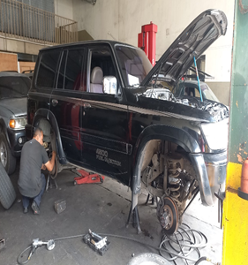
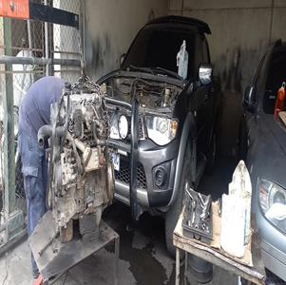
Principales Avances
MANTENIMIENTO VEHICULAR
Revisión de frenos y tren delantero
Reparación de motores

Slide 30
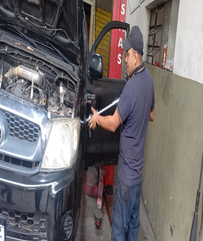
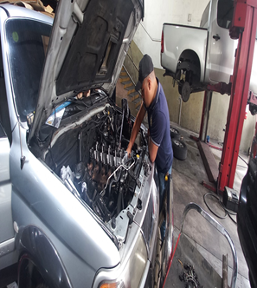
Principales Avances
MANTENIMIENTO VEHICULAR
Reparación de Abolladuras
Reparación de fugas de Aceite

Slide 31
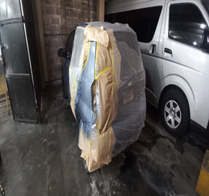
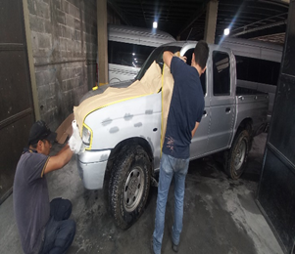
Principales Avances
MANTENIMIENTO VEHICULAR
Trabajos de Enderezado y Pintura Automotriz

Slide 32
Principales Avances
En la dirección de recursos humanos
Se han impartido 32 capacitaciones en el segundo cuatrimestre del año 2023, distribuidas de la siguiente manera 12 corresponden al Plan Anual de Capacitaciones y 20 han sido impartidas de manera extraordinaria.
3
381
PRSONAS CAPACITADAS
PLAN ANUAL EXTRAORDINARIAS
TOTAL: 32

Slide 33
Principales Avances
En la dirección de recursos humanos
RESUMEN DE CAPACITACIONES PLAN ANUAL
EJECUTADAS EN EL SEGUNDO CUATRIMESTRE 2023
NO. | MES | EVENTOS | NOMBRE DE LAS CAPACITACIONES
1 | MAYO | 02 | Inducción Personal de Primer Ingreso, Instructivo para el comportamiento del personal de SAAS, Código de Ética de SAAS.
2 | JUNIO | 03 | Inducción Personal de Primer Ingreso, Ley de Contracciones del Estado, Juntas de Cotización y Licitación, Código de Ética de SAAS.
3 | JULIO | 04 | Inducción Personal de Primer Ingreso, Ciberseguridad y Ciberdefensa, Unida de Información Pública y Enlaces, Código de Ética de SAAS, Conducción Vehicular.
4 | AGOSTO | 03 | Inducción Personal de Primer Ingreso, Ley de Armas y Municiones, Código de Ética de SAAS.
 | TOTAL | 12
Se han impartido 33 capacitaciones en el primer cuatrimestre del año 2023, distribuidas de la siguiente manera 13 corresponden al Plan Anual de Capacitaciones y 20 han sido impartidas de manera extraordinaria.
3
381
PRSONAS CAPACITADAS

Slide 34
Principales Avances
En la dirección de recursos humanos
RESUMEN DE CAPACITACIONES EXTRAORDINARIAS
EJECUTADAS EN EL SEGUNDO CUATRIMESTRE 2023
NO. | MES | CANTIDAD | NOMBRE DE LAS CAPACITACIONES
1 | MAYO | 08 | Responsabilidad de los Conductores, Profesionalización en Análisis Geoestratégico, Uso de Extintores, Innovación en el Servicio Civil en Guatemala, Acciones de personal y el correspondiente registro de los mismos en el sistema de nóminas, registros de servicios personales. Estudios y/o servicios individuales y otros relacionados con el recurso humano –GUATENÓMINAS-, Séptima Promoción del Curso de Protección de VIP, Acciones de Puestos.
2 | JUNIO | 03 | Funcionalidades del portal de Comunicaciones Electrónicas ONSEC-CEO, Protocolo de Limpieza y Mantenimiento de los Equipos del Departamento de Preparación de Alimentos e Instructivo de Buenas Prácticas de Manufactura y sus Resoluciones, Solicitud Electrónica de Requisiciones de Bodega.
3 | JULIO | 03 | Gestión Integral del Riesgo, Procedimiento para los Archivos de Gestión, Reglamento Orgánico Interno ONSEC.
4 | AGOSTO | 06 | Procedimiento de Registro de Contratos en el Portal de Contraloría General de Cuentas, Uso de Extintores, Ley de Armas y Municiones, Certificación de Inventarios, Gestión Integral del Riesgo, Modulo de Control de Transportes.
 | TOTAL | 20
Se han impartido 33 capacitaciones en el primer cuatrimestre del año 2023, distribuidas de la siguiente manera 13 corresponden al Plan Anual de Capacitaciones y 20 han sido impartidas de manera extraordinaria.
3
381
PRSONAS CAPACITADAS

Slide 35
Principales Avances
En la dirección de recursos humanos
En el período de mayo a agosto de 2023, han sido capacitadas 979 personas de la Secretaría, 265 personas han recibido capacitaciones del plan anual, de la misma manera 714 personas han recibido capacitaciones extraordinarias, en diferentes temas.
TOTAL: 979

Slide 36
Principales Avances
En la ACADEMIA DE LA SAAS
En el período de mayo a agosto de 2023, se coordinó él envió de dos grupos a academia totalizando 49 personas del área administrativa, quienes asistieron a Curso de Inducción.

Slide 37
Principales Avances
En la academia de la saas
FINALIZO DIPLOMADO DE PROTECCIÓN A FUNCIONARIOS
PROMOCIÓN XIX
06 DE FEBRERO AL 17 JUNIO
CURSO DE SEGURIDAD DE INSTALACIONES A PERSONAL DE LA COMPAÑÍA DE POLICÍA MILITAR DE LA ESCUELA POLITÉCNICA
05 AL 09 DE JUNIO
CURSO DE INDUCCIÓN
02 AL 07 DE MAYO
01 AL 06 DE JULIO
CURSO DE CONDUCCIÓN DE COMITIVA
03 AL 07 DE JULIO
CURSO INTERINSTITUCIONAL DE
PROTECCIÓN AL FUNCIONARIO
  31 DE JULIO AL 04 DE AGOSTO
154
PERSONAS CAPACITADAS
37
20
49
21
27

Slide 38
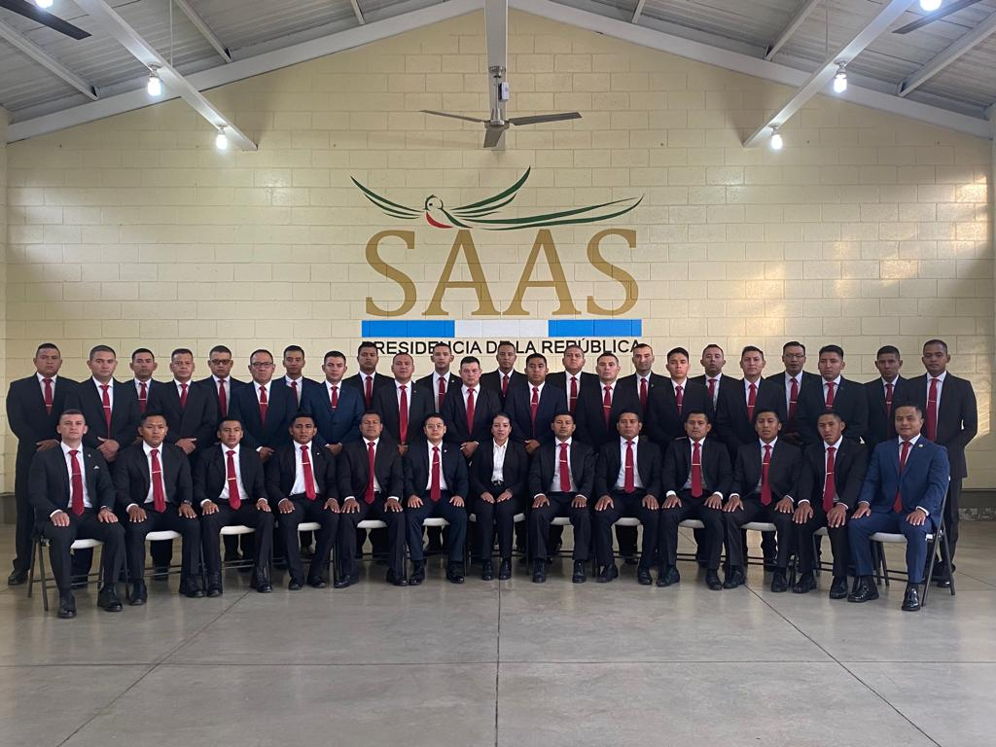
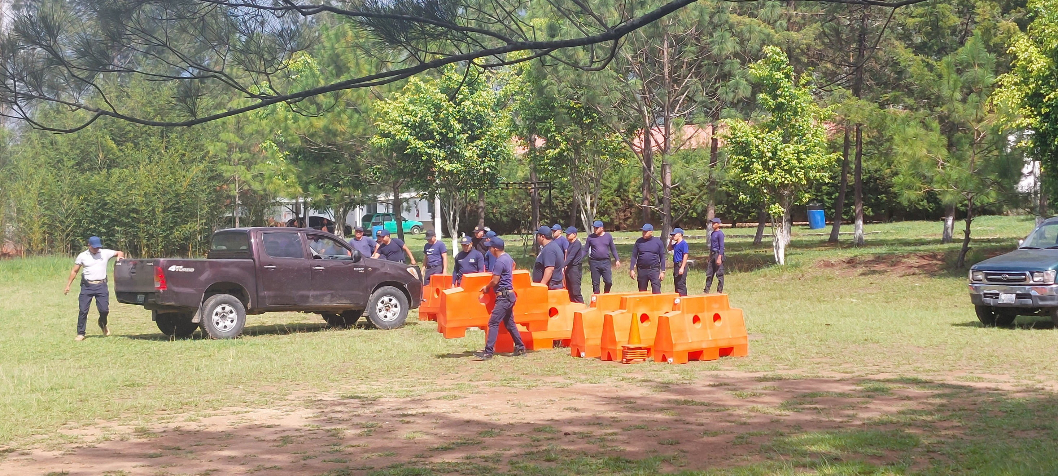
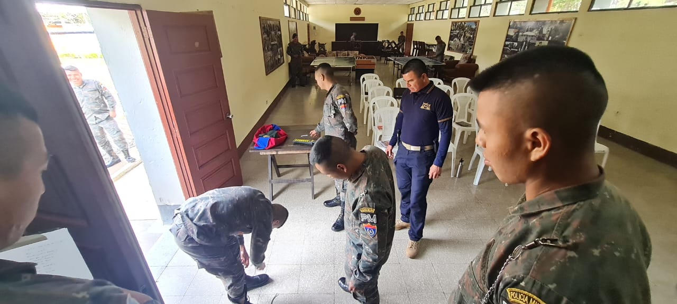
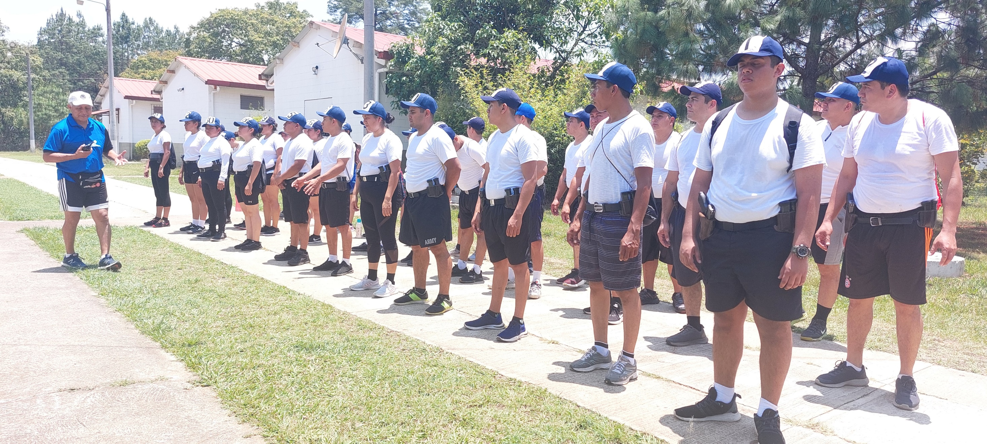
Principales Avances
En la academia de la saas
3
381
PRSONAS CAPACITADAS

Slide 39
LOGROS INSTITUCIONALES

Slide 40
CONSOLIDADO DE LOGROS INSTITUCIONALES
No. | PRINCIPALES AVANCES O LOGROS
1 | Se cumplió con garantizar la seguridad, la integridad física y proteger la vida del Presidente, Vicepresidente de la República y la de sus respectivas familias.
2 | Se brindó apoyo administrativo y logístico en todas las actividades oficiales y personales del Señor Presidente, Vicepresidente de la República y la de sus respectivas familias.
3 | Se ejecutó el programa de capacitación y profesionalización, así como actividades de mejora en el bienestar del personal.
4 | Se realizaron mejoras en las instalaciones y equipo utilizado en la prestación de los servicios de seguridad y apoyo logístico de los funcionarios.
5 | La simplificación de trámites administrativos con la implementación del Decreto 5-2021, Ley para la Simplificación de Requisitos y Trámites Administrativos.
6 | La administración 2020-2024 a través de la Unidad de Información Pública alcanzó los 100 puntos en el Informe de Cumplimiento SECAI-PDH, dicha puntuación refleja el compromiso de la SAAS de transparentar el uso de los recursos de la institución.
7 | La administración 2020-2024 a través de la Unidad de Planificación alcanzó los 99.5 puntos en la Ficha de Opinión Técnica elaborada por la Secretaría de Planificación y Programación de la Presidencia de la República de Guatemala -SEGEPLAN-, sobre los instrumentos de Planificación y Programación Institucional: Plan Estratégico Institucional (PEI) 2023-2033, Plan Operativo Multianual (POM) 2024-2028 y Plan Operativo Anual (POA) 2024.
SEGUNDO cuatrimestre del ejercicio fiscal 2023
(Montos en millones de Quetzales)
3
381
PRSONAS CAPACITADAS

Slide 41
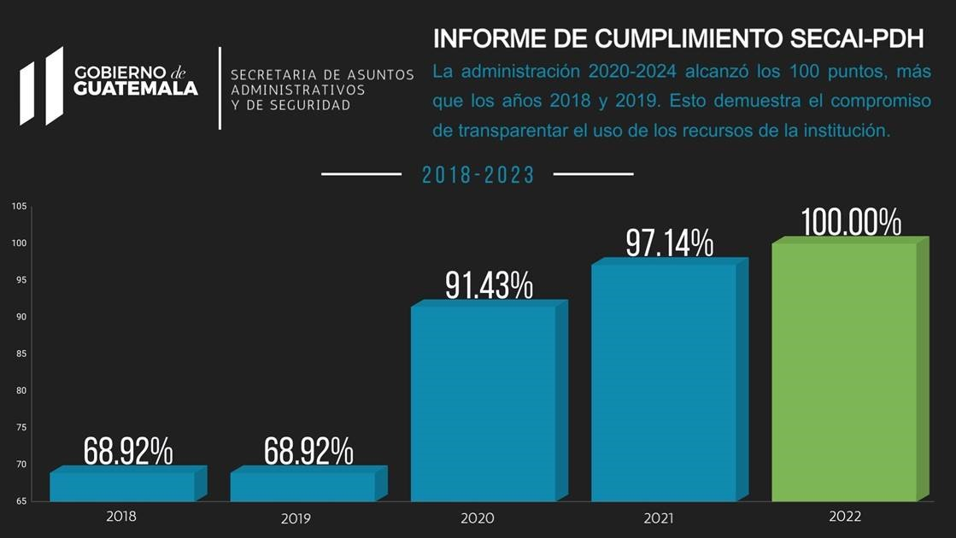
CONSOLIDADO DE LOGROS INSTITUCIONALES
SEGUNDO cuatrimestre del ejercicio fiscal 2023
(Montos en millones de Quetzales)
3
381
PRSONAS CAPACITADAS

Slide 42
CONSOLIDADO DE LOGROS INSTITUCIONALES
SEGUNDO cuatrimestre del ejercicio fiscal 2023
(Montos en millones de Quetzales)
Medidas o acciones aplicadas para transparentar la ejecución del gasto público y combatir la corrupción.
3
381
PRSONAS CAPACITADAS

Slide 43
Medidas y Acciones aplicadas para transparentar la ejecución del Gasto Público
SEGUNDO cuatrimestre del ejercicio fiscal 2023
(Montos en millones de Quetzales)
Aprobación de la Política para la Prevención de la Corrupción que orienta a la incorporación de medidas que implican un compromiso total de la Secretaría para mejorar los sistemas de control preventivo, no dejando espacio para las transacciones ocultas, las cuales generan corrupción; asimismo, esta política tiene por objetivo documentar el cambio sustancial en la transparencia del gasto público y evitar actos de corrupción.
Aprobación de la Política Presupuestaría que define las estrategias y criterios técnicos generales de control dentro del proceso presupuestario, conforme a la naturaleza y objeto de esta Secretaría.
Aprobación de la Política Administrativa para lograr la Calidad del Gasto Público y que promueve criterios de probidad, eficacia, eficiencia, transparencia, economía y equidad; aplicables dentro del proceso de gasto para la oportuna y adecuada fiscalización.

Slide 44
LISTADO DE DOCUMENTOS
ADMINISTRATIVOS APROBADOS
SEGUNDO cuatrimestre del ejercicio fiscal 2023
(Montos en millones de Quetzales)
No. | Nombre del Documento Administrativo
1 | Instructivo de Atención en Materia de Género
2 | Manual de Elaboración y Control de Documentos Administrativos
3 | Manual de Normas y Procedimientos de la Dirección de Comunicaciones e Informática
4 | Protocolo de Limpieza y Mantenimiento de los Equipos del Departamento de Preparación de Alimentos
5 | Instructivo de Buenas Prácticas de Manufactura
6 | Manual de Normas y Procedimientos de la Unidad de Planificación
7 | Procedimiento para los Archivos de Gestión

Slide 45


